Slide 1
Marco Empresarial
Body Fitness Gym Duitama LTDA
Cesar Nicolas Cardozo
Gabriel Ricardo Amaya
Juan Diego Molina

Slide 2
Misión
Llegar cada vez, día a día a más personas y crearles conciencia sobre la importancia de la actividad física en el desarrollo de una excelente calidad de vida.

Slide 3
Visión
Crear un centro de acondicionamiento físico que tenga, las instalaciones, la maquinaria, la tecnología, el personal que labora en él, totalmente profesional y un ambiente de trabajo ideal para la atención y asesoría a sus usuarios en el acondicionamiento físico.

Slide 4
Objetivos corporativos
Proyectarse como el 1º centro de acondicionamiento físico de la ciudad.
Ofrecer un servicio de calidad en el acondicionamiento físico para la ciudad de Duitama.

Slide 5
Servicios
Acondicionamiento físico general.
Entrenamiento cardiovascular, con spinning y aeróbicos en sus diferentes modalidades.
Entrenamiento físico-terapéutico.
Entrenamiento personal.

Slide 6
Áreas
La actividad económica de la empresa posee los siguientes códigos de la DIAN
8552 - Enseñanza deportiva y recreativa.
4799 - Otros tipos de comercio al por menor no realizado en establecimientos, puestos de venta o mercados.

Slide 7
Ubicación
La empresa tiene sus instalaciones en Duitama, Boyacá, en la dirección carrera 15 No.19-52. 1er.piso, Barrio .Solano.

Slide 8
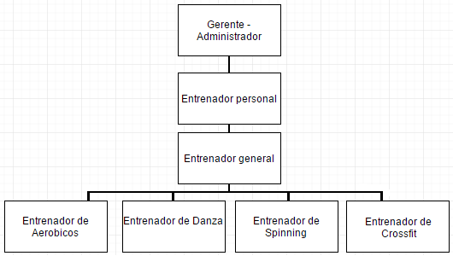
Organigrama

Slide 9
Descripción de la necesidad

Slide 10
Síntomas
Los usuarios presentan demoras en el pago de su suscripción.
Las tareas administrativas tales como encontrar recibos de suscripción o registrar el uso de una sesión de entrenamiento suponen demoras en su tiempo de ejecución.
Se presenta pérdida de información, concerniente a la suscripción de usuarios.

Slide 11
Causas
Los usuarios se presentan a una sesión de entrenamiento en el gimnasio con su suscripción acabada, o a punto de acabar.
Se les recuerda a los clientes cuántos días de suscripción restante tienen en el gimnasio cuando estos preguntan, pero rara vez estos preguntan pues se les olvida.
El sistema de contabilidad utiliza herramientas inadecuadas o ineficientes para las labores administrativas que requiera la empresa.

Slide 12
Diagnóstico
Debido a que los usuarios se presentan a sesiones de entrenamiento con poco o nulo conocimiento del estado de su suscripción al gimnasio, estos tienen demoras en el pago por la prestación del servicio.
Gracias a que el sistema de contabilidad que utiliza la empresa usa herramientas ineficientes para labores administrativas se presentan pérdidas o demoras en la búsqueda de la información.

Slide 13
Pronóstico
El no llevar un control de las sesiones de los usuarios puede generar confusión e inconsistencias que pueden llevar a una disminución de la cantidad de usuarios que va al gimnasio.
De no llevar un control sistematizado adecuado de los inventarios del gimnasio hace que sea más susceptible en caer en error al personal e insertar datos erróneos que pueden generar conflictos cuando se desee hacer balances semanales, quincenales y mensuales.

Slide 14
Descripción de una solución sugerida
Se propone que, mediante el uso de un software que se adapte a las necesidades de la empresa, se puedan sistematizar tareas que se realizan de forma manual, esto supondría una disminución en el tiempo que estas demandan y propondría una forma eficiente y organizada de organizar la información resultado de las operaciones diarias de la empresa

